Slide 1
OLIVIER DELRIEU
Collaborer et expliquer
son analyse
Git sur main, évaluation des modèles et bilan
Vendredi 9 octobre 2026
OLIVIER DELRIEU / 09.10.2026
1 / 57

Slide 2
GIT · RETROUVER SA COPIE DANS VS CODE
Comme jeudi : chacun travaille sur main
Déjà cloné ? Ouvrir votre dossier atelier-git dans VS Code.
COMMANDE UTILISÉE PAR OLIVIER · NOUVELLE COPIE
git clone git@github.com:G404-DataAnalyst/atelier-git-2026.git .
Pour une nouvelle copie : terminal dans un dossier vide, hors du clone existant.
Le point . désigne ce dossier. Cette URL utilise l’accès SSH à GitHub.
Repérer main
Ouvrir Contrôle de code source
La branche active apparaît en bas à gauche.
Ctrl+Maj+G : fichiers modifiés et historique.
Une copie existe déjà ? La rouvrir suffit. Nous restons sur main.
OLIVIER DELRIEU / 09.10.2026
2 / 57

Slide 3
DÉMONSTRATION D’OLIVIER · TERMINAL BASH
Créer une deuxième copie du même dépôt
Départ : le dossier parent du premier clone. Créer le nouveau dossier à côté de celui-ci.
mkdir atelier-git-the-other-clone
cd atelier-git-the-other-clone
git clone git@github.com:G404-DataAnalyst/atelier-git-2026.git .
git config --local user.name "olivier other clone"
Le point . désigne ce dossier, vide avant le clonage.
--local règle le nom uniquement dans cette copie, après le clonage.
Même compte GitHub ; un nom d’auteur différent pour les prochains commits de cette copie. L’email Git reste inchangé.
OLIVIER DELRIEU / 09.10.2026
3 / 57

Slide 4
DÉMONSTRATION D’OLIVIER · UN ORDINATEUR, DEUX CONTRIBUTEURS SIMULÉS
Deux terminaux, deux copies sur main
tmux affiche deux terminaux. Chaque terminal reste dans son propre dossier.
User1 · copie habituelle
atelier-git
main
$ git config user.name
Olivier Delrieu
User2 · autre copie
atelier-git-the-other-clone
main
$ git config user.name
olivier other clone
Exemple d’affichage : les deux copies utilisent le même dépôt GitHub.
Un seul utilisateur peut cloner plusieurs fois le même dépôt. Chaque copie possède ses fichiers et son historique local.
OLIVIER DELRIEU / 09.10.2026
4 / 57

Slide 5
GIT · DANS VS CODE
Enregistrer un fichier, puis créer un commit
1. Enregistrer le fichier
Explorateur : créer au besoin work/IDENTIFIANT/notes.md. Ajouter une phrase, puis Ctrl+S.
2. Choisir la modification
Dans Contrôle de code source, cliquer sur le fichier pour le relire, puis sur +.
3. Créer le commit
Saisir un message, puis cliquer sur Commit : la version est enregistrée sur votre ordinateur.
IDENTIFIANT = votre identifiant GitHub. Rappel à lire ; le binôme désigné manipulera en page 19. Le commit reste local.
OLIVIER DELRIEU / 09.10.2026
5 / 57

Slide 6
GIT · DEUX COPIES DU MÊME PROJET
Le même nom main, mais des copies différentes
SUR MON ORDINATEUR
SUR GITHUB
main contient les commits déjà réunis dans ma copie du dépôt.
main contient les commits que les personnes ont publiés.
origin/main désigne le dernier état de main reçu de GitHub par mon ordinateur.
OLIVIER DELRIEU / 09.10.2026
6 / 57

Slide 7
GIT · SUR MAIN · CAS 1
Être en retard
Des commits me manquent.
Actualiser ma copie par une avance rapide.
OLIVIER DELRIEU / 09.10.2026
7 / 57

Slide 8
GIT · LIRE L’HISTORIQUE
Être en retard : il manque seulement des commits
Plus récent en haut · un point = un commit
La copie de User2 est encore sur C0.
La copie de User1 a publié le commit C1.
User2 peut récupérer ce commit et avancer jusqu’à C1.
C1
origin/main
C0
main
Un point représente un commit. Ici, je n’ai pas de nouveau commit local à réunir.
OLIVIER DELRIEU / 09.10.2026
8 / 57

Slide 9
GIT · COMPRENDRE L’AVANCE RAPIDE
Fast-forward : une avance rapide
Chez User2, aucun nouveau commit local à réunir : main peut avancer de C0 à C1.
AVANT · APRÈS GIT FETCH
APRÈS · L’AVANCE RAPIDE
C1
origin/main
C1
main rejoint C1
origin/main
C0
main
C0
Git ne crée aucun commit supplémentaire. Les fichiers de User2 prennent la version C1.
OLIVIER DELRIEU / 09.10.2026
9 / 57

Slide 10
DÉMONSTRATION · MAIN · SAISIR APRÈS $ · SORTIES ABRÉGÉES
Avance rapide : User1 publie, User2 récupère
Même départ, copies propres. User1 publie, puis User2 fait fetch.
User1 · atelier-git
main
$ echo "User1 version 1" > demo-a.txt
$ git add demo-a.txt
$ git commit -m "Add User1 note"
$ git push
User2 · atelier-git-the-other-clone
main
$ git fetch
Note : git pull lance déjà fetch ; ce fetch séparé est facultatif.
Ici, on observe l’historique avant d’actualiser les fichiers.
Après fetch, origin/main de User2 est actualisé. Le fichier demo-a.txt n’est pas encore dans la copie de User2.
OLIVIER DELRIEU / 09.10.2026
10 / 57

Slide 11
DÉMONSTRATION · MAIN · SAISIR APRÈS $ · SORTIES ABRÉGÉES
Avance rapide : User2 rejoint la version publiée
User2 n’a créé aucun commit local. Actualiser, puis lire le fichier reçu.
User1 · atelier-git
main
User1 attend : sa contribution est déjà publiée.
User2 · atelier-git-the-other-clone
main
$ git pull --ff-only
Fast-forward
$ cat demo-a.txt
User1 version 1
User2 avance jusqu’au commit publié par User1. Aucun commit de fusion n’est créé ; les deux copies sont à jour.
OLIVIER DELRIEU / 09.10.2026
11 / 57

Slide 12
GIT · SUR MAIN · CAS 2
Diverger
Les deux copies ont avancé.
Dans notre exemple : des fichiers différents, une fusion sans conflit.
OLIVIER DELRIEU / 09.10.2026
12 / 57

Slide 13
DÉMONSTRATION · MAIN · SAISIR APRÈS $ · SORTIES ABRÉGÉES
Divergence : chacun crée son commit local
User1 modifie demo-a.txt ; User2 crée demo-b.txt. Chacun committe, sans publier.
User1 · atelier-git
main
$ echo "User1 version 2" > demo-a.txt
$ git add demo-a.txt
$ git commit -m "Update User1 note"
User2 · atelier-git-the-other-clone
main
$ echo "User2 version 1" > demo-b.txt
$ git add demo-b.txt
$ git commit -m "Add User2 note"
Les deux fichiers sont différents. Les deux copies ont avancé séparément, toujours sur main.
OLIVIER DELRIEU / 09.10.2026
13 / 57

Slide 14
DÉMONSTRATION · MAIN · SAISIR APRÈS $ · SORTIES ABRÉGÉES
Divergence : User1 publie, User2 reçoit son historique
Les deux commits existent déjà. User1 publie, puis User2 fait fetch.
User1 · atelier-git
main
$ git push
User2 · atelier-git-the-other-clone
main
$ git fetch
User2 garde son commit local et reçoit celui de User1. Le graphe suivant montre l’historique vu depuis User2.
OLIVIER DELRIEU / 09.10.2026
14 / 57

Slide 15
GIT · LIRE L’HISTORIQUE
Diverger : les deux copies ont avancé
Plus récent en haut · un point = un commit
Les deux copies partaient de C1.
User2 a créé son commit local L. User1 a créé et publié R.
Chez User2, il faut réunir ces deux contributions.
main
origin/main
L
R
C1
version commune
Chacun travaille sur main dans sa copie. Deux chemins peuvent apparaître sans créer de nouvelle branche.
OLIVIER DELRIEU / 09.10.2026
15 / 57

Slide 16
DÉMONSTRATION · MAIN · SAISIR APRÈS $ · SORTIES ABRÉGÉES
Fusion : User2 réunit les deux contributions
Chez User2 : fusionner après fetch, puis lire les deux fichiers.
User1 · atelier-git
main
User1 attend : la fusion se fait dans la copie de User2.
User2 · atelier-git-the-other-clone
main
$ git merge --no-edit origin/main
Merge made by the 'ort' strategy.
$ cat demo-a.txt demo-b.txt
User1 version 2
User2 version 1
--no-edit est facultatif : garder le message de fusion proposé par Git, sans ouvrir l’éditeur.
Sans cette option, Git peut ouvrir l’éditeur pour modifier ce message.
OLIVIER DELRIEU / 09.10.2026
16 / 57

Slide 17
GIT · LIRE L’HISTORIQUE
Après la fusion : les contributions sont réunies
Plus récent en haut · un point = un commit
Chez User2, M réunit le commit local L et le commit reçu R.
main de User2 est maintenant sur M.
User2 vérifie les fichiers avant de publier ce résultat.
M
main
mon commit
L
R
origin/main
C1
Les deux traits vers M montrent les deux versions réunies. La fusion est encore locale.
OLIVIER DELRIEU / 09.10.2026
17 / 57

Slide 18
DÉMONSTRATION · MAIN · SAISIR APRÈS $ · SORTIES ABRÉGÉES
User2 publie la fusion, puis User1 actualise sa copie
1. User2 publie et vérifie (en bas). 2. User1 actualise et vérifie (en haut).
User1 · atelier-git
main
$ git pull --ff-only
Fast-forward
$ cat demo-a.txt demo-b.txt
User1 version 2
User2 version 1
User2 · atelier-git-the-other-clone
main
$ git push
$ cat demo-a.txt demo-b.txt
User1 version 2
User2 version 1
Les deux copies sur main contiennent les mêmes contributions. Chacune possède maintenant le commit de fusion.
OLIVIER DELRIEU / 09.10.2026
18 / 57

Slide 19
EXERCICE COLLECTIF · UN SEUL BINÔME ACTIF SUR MAIN
Un binôme manipule, toute la classe vérifie
User1 et User2 : préparer deux contributions
Même commit de départ, copies propres. Chacun modifie son notes.md personnel et committe, sans publier.
User1 publie, User2 réunit, puis User1 actualise
Commandes Git des pages 14, 16 et 18. Vérifier les deux fichiers et le commit de fusion dans les deux copies.
Les autres : prévoir et comparer
Avant chaque commande, annoncer le résultat attendu. Observer les fichiers et le graphe ; ne pas publier.
Un seul binôme publie sur main. Le suivant commence quand User1 et User2 sont synchronisés, au signal d’Olivier.
OLIVIER DELRIEU / 09.10.2026
19 / 57

Slide 20
GIT · SUR MAIN · CAS 3
Fusionner avec un conflit
Toujours sur main, dans deux clones.
Cette fois, il faut choisir le texte à conserver.
OLIVIER DELRIEU / 09.10.2026
20 / 57

Slide 21
DÉMONSTRATION · MAIN · SAISIR APRÈS $ · SORTIES ABRÉGÉES
Conflit : chacun remplace la même ligne
Départ : même main, copies propres ; demo-a.txt contient User1 version 2.
User1 · atelier-git
main
$ git pull --ff-only
$ echo "Check units." > demo-a.txt
$ git add demo-a.txt
$ git commit -m "Check units"
User2 · atelier-git-the-other-clone
main
$ git pull --ff-only
$ echo "Explain results." > demo-a.txt
$ git add demo-a.txt
$ git commit -m "Explain results"
Les deux commits doivent exister avant le push de User1. Une seule démonstration active ; les autres ne publient pas.
OLIVIER DELRIEU / 09.10.2026
21 / 57

Slide 22
DÉMONSTRATION · MAIN · SAISIR APRÈS $ · SORTIES ABRÉGÉES
Git s’arrête : la même ligne a deux versions
1. User1 publie. 2. User2 récupère, tente la fusion et regarde l’état.
User1 · atelier-git
main
$ git push
User2 · atelier-git-the-other-clone
main
$ git fetch
$ git merge --no-edit origin/main
CONFLICT (content): Merge conflict in demo-a.txt
$ git status --short
UU demo-a.txt
UU = fichier en conflit. La fusion est en cours : aucun commit de fusion n’est encore créé. --no-edit ne résout pas le texte.
OLIVIER DELRIEU / 09.10.2026
22 / 57

Slide 23
GIT · CHOISIR LE CONTENU · CHEZ User2
Si deux personnes remplacent la même phrase
Dans demo-a.txt, les deux personnes ont remplacé la même ligne. Quel texte retenir ?
LOCAL · User2 · CURRENT
REÇU · User1 · INCOMING
Explain results.
Check units.
TEXTE RETENU
Check units and explain results.
On garde les deux idées dans une seule phrase.
Pour abandonner la fusion en cours : git merge --abort.
OLIVIER DELRIEU / 09.10.2026
23 / 57

Slide 24
DÉMONSTRATION · MAIN · SAISIR APRÈS $ · SORTIES ABRÉGÉES
User2 ouvre le conflit dans KDiff3
La fusion est arrêtée. Ouvrir un outil pour choisir le contenu du fichier.
User1 · atelier-git
main
User1 attend pendant que User2 résout le conflit.
User2 · atelier-git-the-other-clone
main
$ git mergetool demo-a.txt
Avec merge.tool = kdiff3, cette commande ouvre KDiff3.
Si Git demande de lancer l’outil, appuyer sur Entrée.
Le réglage merge.tool choisit l’outil ; git merge ne l’ouvre pas automatiquement. KDiff3 est installé pour cette démonstration.
OLIVIER DELRIEU / 09.10.2026
24 / 57

Slide 25
GIT · KDIFF3 · SCHÉMA SIMPLIFIÉ DE L’INTERFACE
KDiff3 : lire les trois versions, écrire le résultat
A · BASE COMMUNE
B · LOCAL · User2
C · REÇU · User1
User1 version 2
Explain results.
Check units.
1. Sélectionner le conflit, puis B comme point de départ.
2. DANS LE RÉSULTAT EN BAS : MODIFIER LE TEXTE
Check units and explain results.
3. Ctrl+S pour enregistrer, puis fermer KDiff3.
A, B et C sont les noms des entrées de KDiff3. Enregistrer reste impossible tant qu’un conflit n’est pas résolu.
OLIVIER DELRIEU / 09.10.2026
25 / 57

Slide 26
GIT · ALTERNATIVE À KDIFF3 · CHEZ User2
Autre possibilité : résoudre dans VS Code
1. Ouvrir demo-a.txt chez User2
Si vous choisissez VS Code, inutile de lancer KDiff3. Ouvrir le fichier en conflit dans l’éditeur de texte.
2. Écrire le texte retenu
Remplacer le bloc en conflit par : Check units and explain results.
3. Retirer les marqueurs et enregistrer
Il ne doit rester aucune ligne <<<<<<<, ======= ou >>>>>>>. Ctrl+S, puis suivre la page suivante.
Choisir un seul outil : KDiff3 OU VS Code. Dans les deux cas, il reste à vérifier le fichier et à créer le commit de fusion.
OLIVIER DELRIEU / 09.10.2026
26 / 57

Slide 27
DÉMONSTRATION · MAIN · SAISIR APRÈS $ · SORTIES ABRÉGÉES
User2 vérifie le texte et termine la fusion
Après KDiff3 ou VS Code : enregistrer le fichier, puis revenir au terminal.
User1 · atelier-git
main
User1 attend : la résolution reste locale chez User2.
User2 · atelier-git-the-other-clone
main
$ cat demo-a.txt
Check units and explain results.
$ git add demo-a.txt
$ git diff --staged
$ git commit -m "Resolve note conflict"
Relire le diff préparé avant le commit. -m fournit le message et évite Vim ; ce commit termine la fusion.
OLIVIER DELRIEU / 09.10.2026
27 / 57

Slide 28
DÉMONSTRATION · MAIN · SAISIR APRÈS $ · SORTIES ABRÉGÉES
Publier la résolution et retrouver le même fichier
1. User2 publie (en bas). 2. User1 actualise (en haut). Chacun lit le fichier.
User1 · atelier-git
main
$ git pull --ff-only
Fast-forward
$ cat demo-a.txt
Check units and explain results.
User2 · atelier-git-the-other-clone
main
$ git push
$ cat demo-a.txt
Check units and explain results.
Les deux copies de main contiennent le texte choisi et le commit de fusion. Vérifier le résultat, pas seulement le message de Git.
OLIVIER DELRIEU / 09.10.2026
28 / 57

Slide 29
GIT · CE QUE NOUS VENONS DE PRATIQUER
Sur main : reconnaître la situation et vérifier
MA COPIE EST EN RETARD
LES COPIES ONT DIVERGÉ
GIT SIGNALE UN CONFLIT
Aucun nouveau commit local à réunir : une avance rapide actualise ma copie.
Recevoir les commits publiés, puis fusionner les deux contributions.
Choisir le texte, enregistrer et vérifier le fichier, puis créer le commit de fusion.
Avant de publier : relire les fichiers. Après publication : actualiser l’autre copie et vérifier le résultat.
OLIVIER DELRIEU / 09.10.2026
29 / 57

Slide 30
MATHS ET STATISTIQUES
Une bonne prédiction
se vérifie ailleurs
Évaluation des modèles et surapprentissage
Notebook guidé 01
OLIVIER DELRIEU / 09.10.2026
30 / 57

Slide 31
MODÈLES · PRÉVOIR SUR D’AUTRES OBSERVATIONS
Pourquoi séparer les données ?
• But : prévoir la durée de préparation à partir du nombre d’articles. Une ligne = une commande.
• Ajuster un modèle : calculer ses coefficients, comme la pente d’une droite, sur des commandes observées.
• Une petite erreur sur ces commandes garantit-elle une petite erreur sur de nouvelles commandes ?
Le modèle a été ajusté aux commandes connues : son erreur sur celles-ci peut être trop flatteuse.
OLIVIER DELRIEU / 09.10.2026
31 / 57

Slide 32
NOTEBOOK 01 · TROIS JEUX DISTINCTS
Séparer les rôles des données
344 commandes simulées : réserver les trois jeux avant tout ajustement.
UNE MÊME SITUATION SIMULÉE
ENTRAÎNEMENT
VALIDATION
TEST FINAL
training · 24 commandes
validation · 160 commandes
test · 160 commandes
Calculer les coefficients de chaque modèle.
Comparer les modèles et choisir lequel garder.
Estimer l’erreur du modèle choisi et fixé.
Commandes distinctes, même simulation. Les tailles 24 / 160 / 160 sont propres à cet exemple.
OLIVIER DELRIEU / 09.10.2026
32 / 57

Slide 33
MODÈLES · DISTINGUER CHOISIR ET ÉVALUER
Pourquoi garder un troisième jeu ?
• La validation sert à choisir entre plusieurs modèles : elle participe donc à la décision.
• Le meilleur résultat peut aussi profiter du hasard des commandes de validation.
• Le test final estime l’erreur du modèle choisi sur d’autres commandes comparables.
Même sans y calculer les coefficients, choisir avec la validation utilise déjà ses données.
OLIVIER DELRIEU / 09.10.2026
33 / 57

Slide 34
MODÈLES · PRÉSERVER L’ÉVALUATION FINALE
Quand peut-on utiliser le test final ?
UNE FOIS LE CHOIX FIXÉ
SI LE TEST GUIDE UN NOUVEAU CHOIX
Appliquer le modèle au test, sans modifier ses coefficients, puis mesurer ses erreurs.
Ce test perd son rôle de contrôle indépendant si son résultat guide une modification du modèle.
Pour évaluer ce nouveau choix, il faut d’autres observations qui n’ont servi à aucune décision.
OLIVIER DELRIEU / 09.10.2026
34 / 57

Slide 35
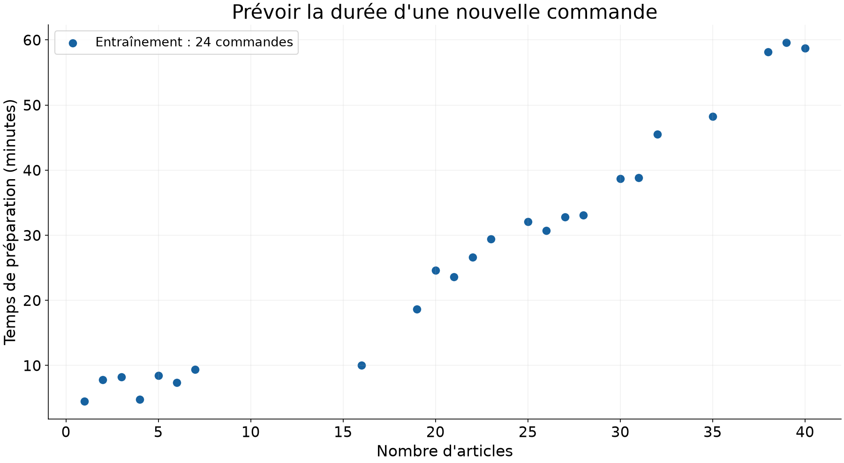
MODÈLES · OBSERVER ET EXPLIQUER
Prévoir le temps de préparation d'une commande
Une ligne = une commande. X : nombre d'articles. Y : temps en minutes.
Quelle forme de relation attendez-vous ?
Données simulées dans un contexte concret ; le bruit représente des différences entre commandes.
OLIVIER DELRIEU / 09.10.2026
35 / 57

Slide 36
MODÈLES · ANNONCER LES CANDIDATS AVANT DE COMPARER
Quatre candidats pour la même prédiction
CONSTANTE · DEGRÉ 0
DROITE · DEGRÉ 1
Toujours la moyenne des durées d’entraînement.
Une augmentation constante de durée par article.
COURBE · DEGRÉ 2
COURBE · DEGRÉ 12
Une courbure simple grâce au terme en X².
Des termes jusqu’à X¹² : davantage de souplesse.
Chaque candidat utilisera les mêmes commandes d’entraînement pour calculer ses coefficients.
OLIVIER DELRIEU / 09.10.2026
36 / 57

Slide 37
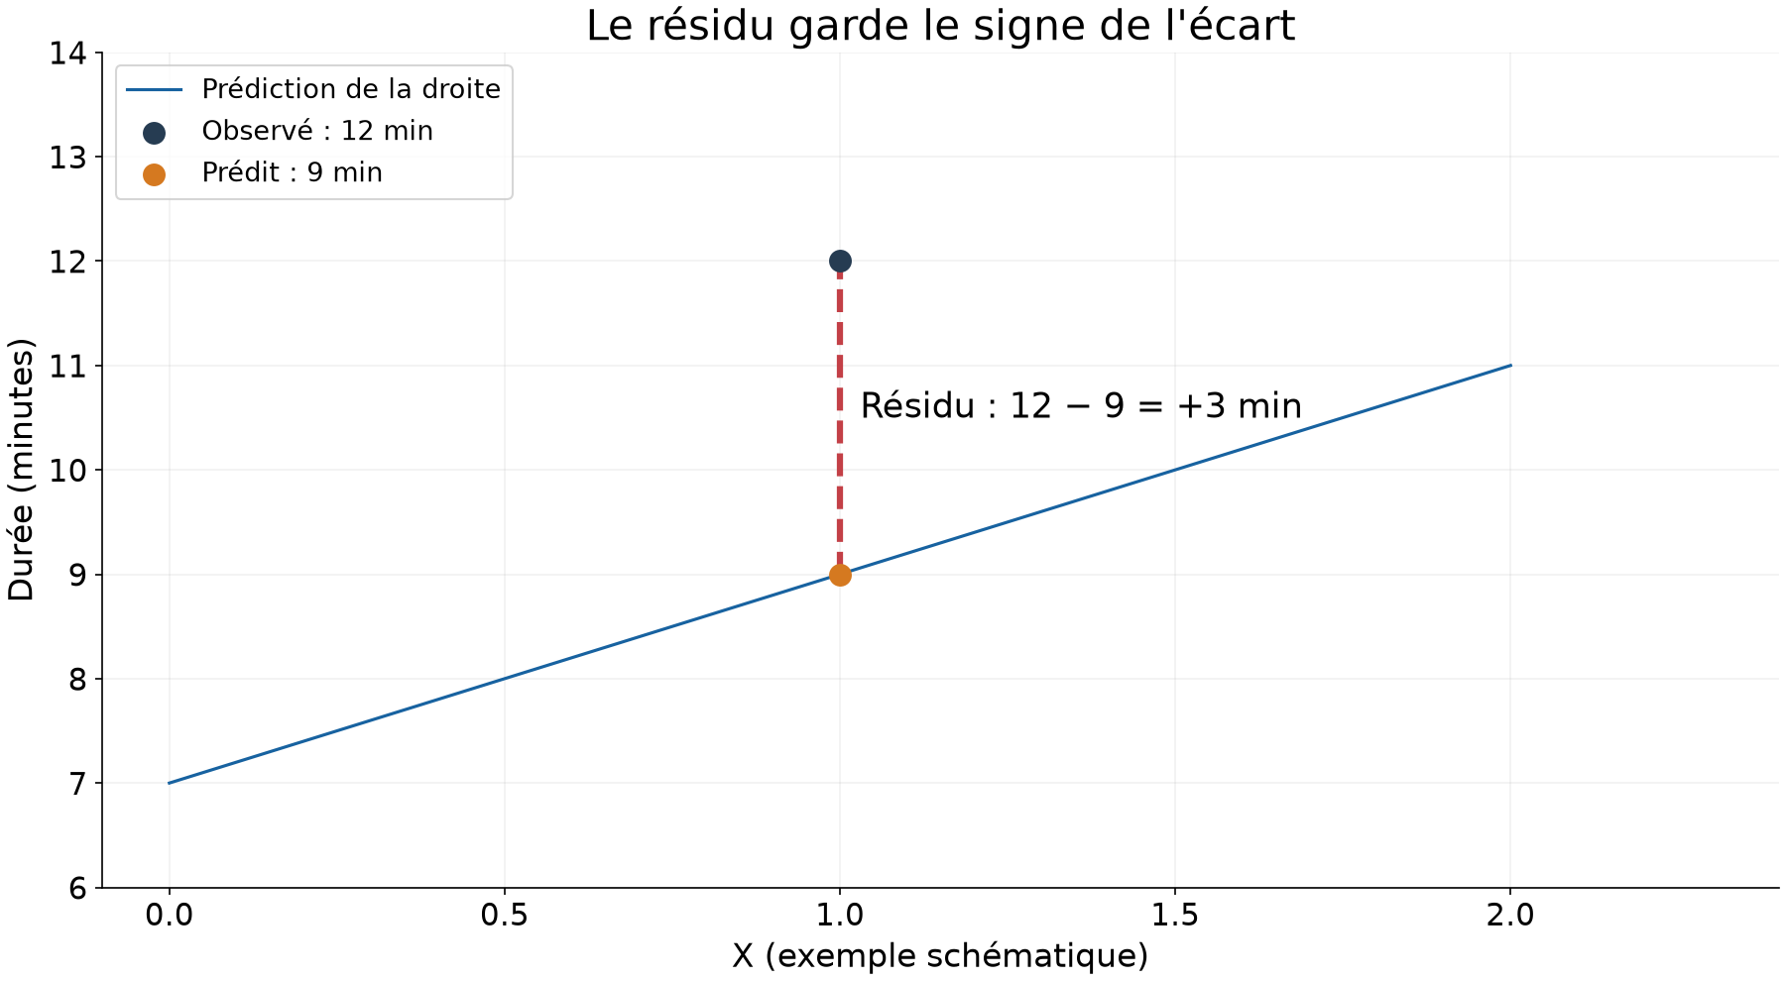
RAPPEL · INTERPRÉTER UN RÉSIDU
Le résidu mesure un écart signé
Temps observé − temps prédit.
Un résidu positif signifie que la commande a pris plus de temps que prévu.
Le signe indique le sens de l’erreur ; il ne dit pas à lui seul si un modèle prédit bien.
OLIVIER DELRIEU / 09.10.2026
37 / 57

Slide 38
UNE NOUVELLE MESURE · PASSER DU RÉSIDU À LA MAE
Mesurer la taille moyenne des erreurs
MAE = Mean Absolute Error
Erreur absolue moyenne
Exemple de trois prédictions : des erreurs exprimées en minutes.
RÉSIDUS SIGNÉS
VALEURS ABSOLUES
MOYENNE
+3 ; −2 ; +1
3 ; 2 ; 1
(3 + 2 + 1) / 3 = 2 min
Les valeurs absolues empêchent les signes de s’annuler. Une MAE plus petite signifie moins d’erreur moyenne.
OLIVIER DELRIEU / 09.10.2026
38 / 57

Slide 39
NOUVEAU DANS CET EXEMPLE · COMPARER SUR DEUX JEUX
Une même MAE, deux usages
MAE D’ENTRAÎNEMENT
MAE DE VALIDATION
Mesurer les erreurs sur les 24 commandes qui ont servi à calculer les coefficients.
Mesurer les erreurs sur 160 autres commandes pour comparer les modèles.
Même calcul, jeux différents, coefficients inchangés. Critère annoncé : la plus petite MAE de validation.
OLIVIER DELRIEU / 09.10.2026
39 / 57

Slide 40
ENTRAÎNEMENT · CALCULER LES COEFFICIENTS
Ajuster les quatre candidats sur l’entraînement
Ici : degré 2.
Ajuster : minimiser la somme des carrés des résidus.
Utiliser les 24 commandes d’entraînement.
from numpy.polynomial import Polynomial
model = Polynomial.fit(
x_train, y_train, deg=2
)
Pourquoi Polynomial.fit ?
Polynomial.fit remet X à l’échelle en interne pour améliorer la stabilité numérique.
NumPy le recommande pour le nouveau code.
np.polyfit accepte aussi les degrés élevés.
Référence : documentation NumPy
Extrait à lire : les tableaux sont définis dans le notebook. Chaque candidat utilise les mêmes données d’entraînement.
OLIVIER DELRIEU / 09.10.2026
40 / 57

Slide 41
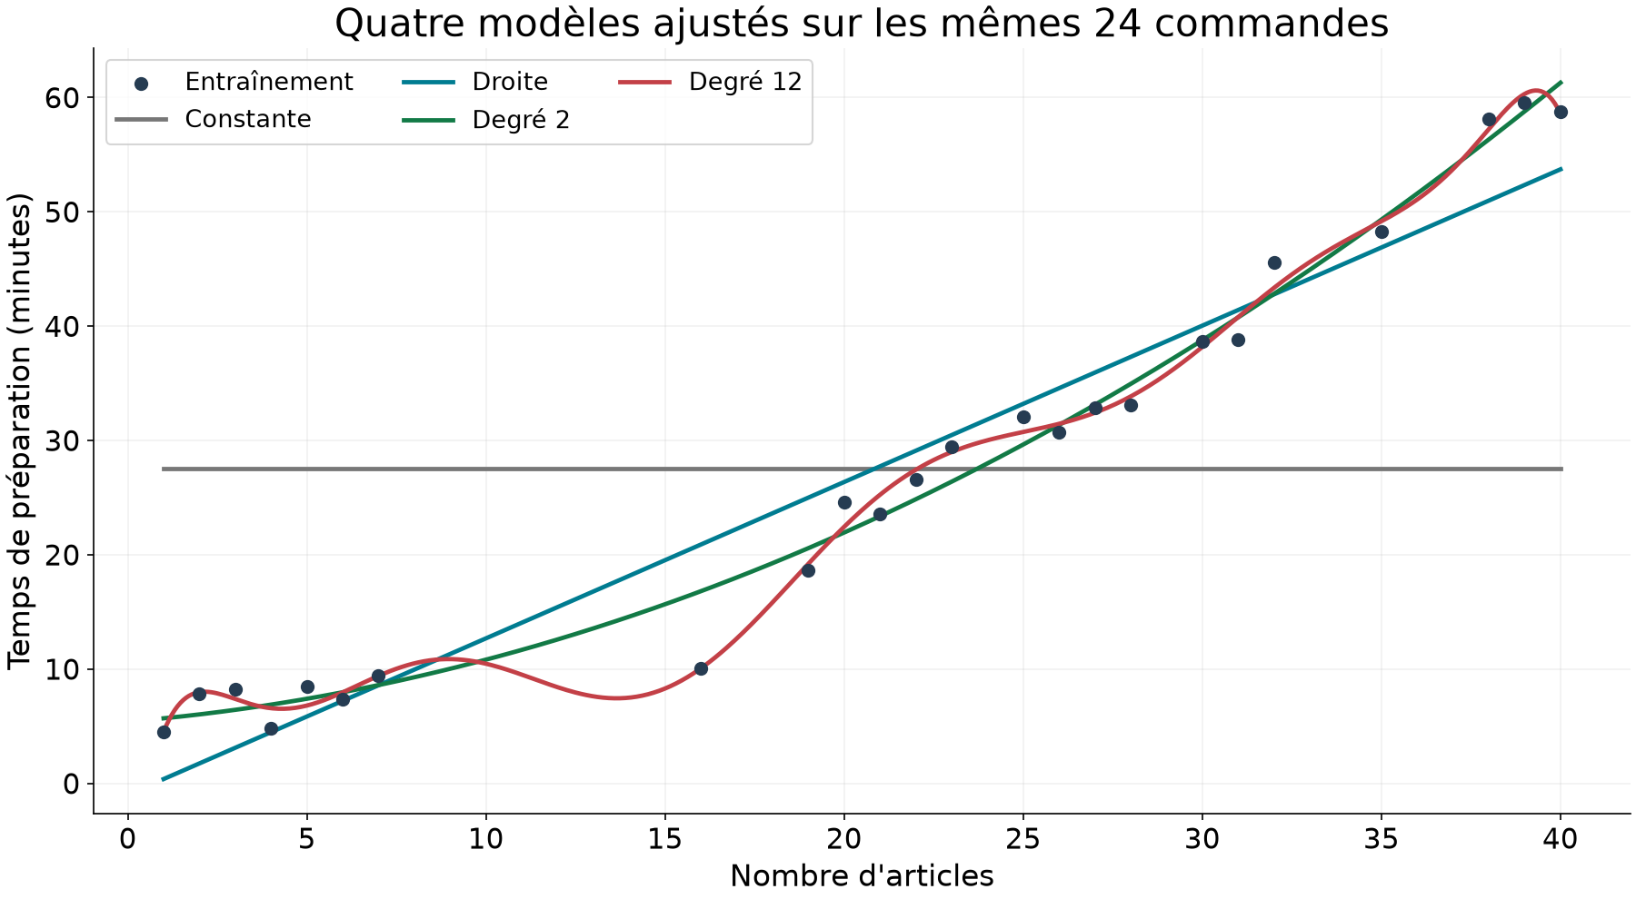
MODÈLES · OBSERVER ET EXPLIQUER
Comparer les courbes sur les mêmes axes
Où les modèles se ressemblent-ils ?
Où la courbe la plus souple change-t-elle fortement ?
Que faut-il mesurer pour choisir ?
Une courbe visuellement proche des points d'entraînement peut mal prédire ailleurs.
OLIVIER DELRIEU / 09.10.2026
41 / 57

Slide 42
ENTRAÎNEMENT · MESURER LES ERREURS SUR LES DONNÉES UTILISÉES
Comparer les MAE sur l’entraînement
Les mêmes 24 commandes ont servi à ajuster chaque candidat.
MAE = moyenne de leurs 24 erreurs absolues, en minutes.
Modèle
MAE d’entraînement (min)
Constante · degré 0
14,66
Droite · degré 1
3,57
Courbe · degré 2
1,74
Courbe · degré 12
0,88 ← plus petite
Le degré 12 a la plus petite MAE sur ces 24 commandes. Cela ne suffit pas à choisir pour de nouvelles commandes.
OLIVIER DELRIEU / 09.10.2026
42 / 57

Slide 43
VALIDATION · UTILISER LES COEFFICIENTS DÉJÀ CALCULÉS
Appliquer les modèles à la validation
Ici : degré 2, candidat déjà ajusté.
y_validation_hat : durées prédites en validation.
model(...) prédit sans changer les coefficients.
from numpy.polynomial import Polynomial
model = Polynomial.fit(
x_train, y_train, deg=2
)
y_validation_hat = model(x_validation)
Lignes claires : rappel de l’ajustement déjà effectué. Ligne verte : prédictions sur les 160 commandes de validation.
OLIVIER DELRIEU / 09.10.2026
43 / 57

Slide 44
MODÈLES · FORMULER UNE PRÉVISION
Prévoir le classement avant la validation
• Classez les quatre candidats selon la précision que vous attendez sur de nouvelles commandes.
• La courbe la plus proche des points d’entraînement devrait-elle aussi gagner sur la validation ?
• Expliquez votre prévision avant d’examiner les résultats.
La validation va comparer les mêmes modèles, sans recalculer leurs coefficients. Le test final reste fermé.
OLIVIER DELRIEU / 09.10.2026
44 / 57

Slide 45
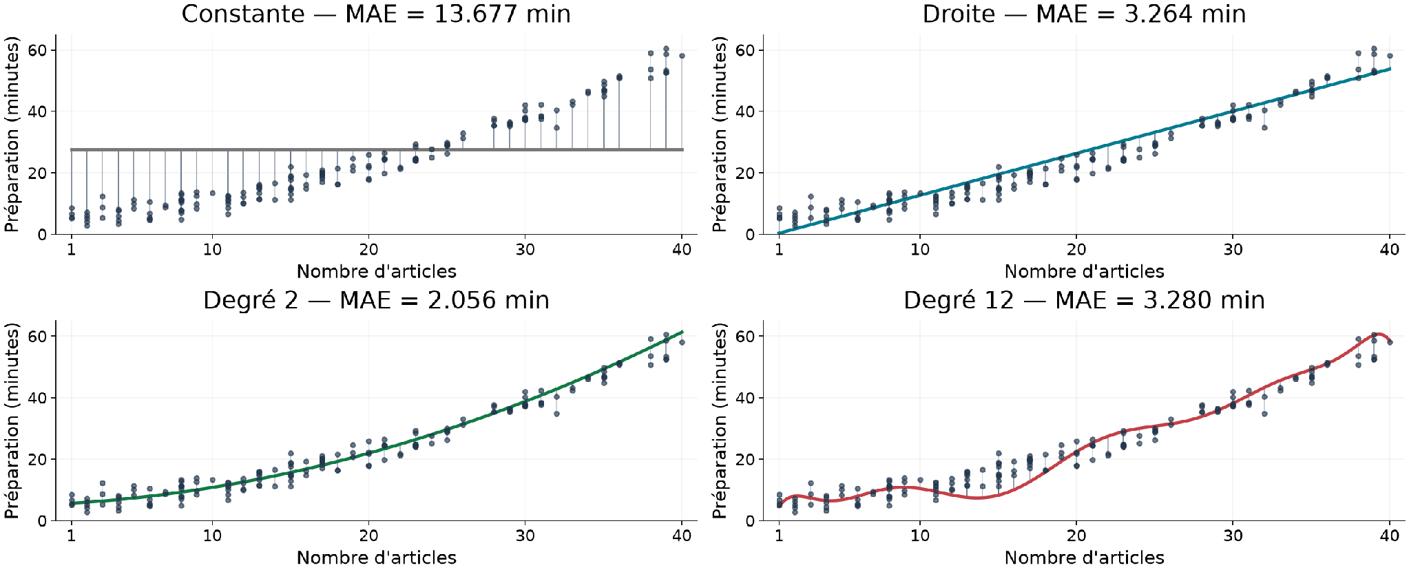
MODÈLES · VOIR LES ERREURS SUR 160 NOUVELLES COMMANDES
Validation : comparer les quatre modèles
Points : durées observées. Courbes : prédictions. Segments verticaux : erreurs absolues.
MAE = moyenne sur les 160 commandes. Mêmes échelles ; coefficients conservés.
OLIVIER DELRIEU / 09.10.2026
45 / 57

Slide 46
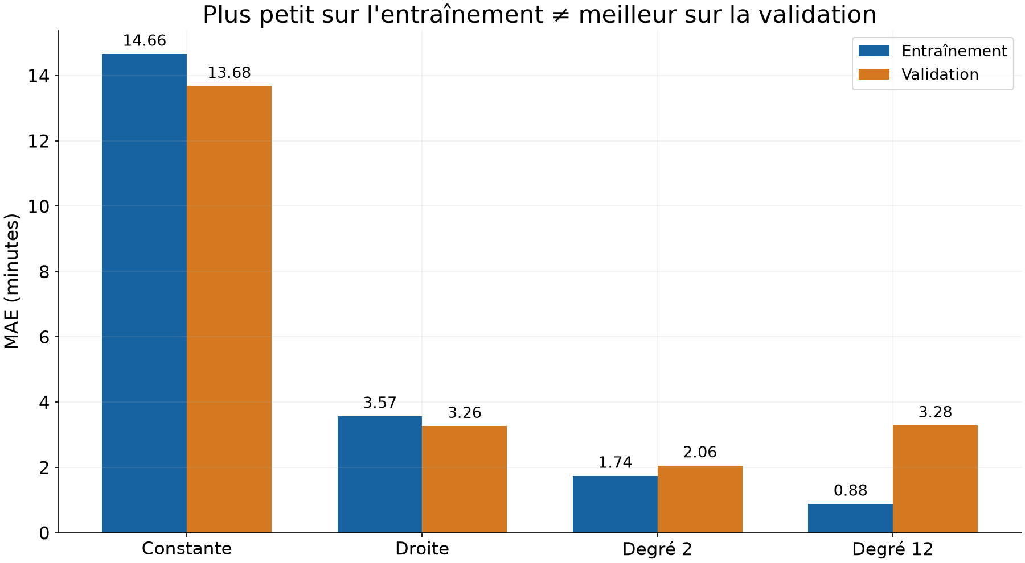
MODÈLES · OBSERVER ET EXPLIQUER
Comparer les erreurs d'entraînement et de validation
Quel candidat retenir ?
Justifier avec la validation, les unités et la complexité.
Le notebook donne les valeurs exactes ; une petite différence seule ne prouve pas une supériorité générale.
OLIVIER DELRIEU / 09.10.2026
46 / 57

Slide 47
RÉSULTATS DE CETTE SIMULATION · INTERPRÉTER LA COMPARAISON
Dans cet exemple, le classement s’inverse
Deux des quatre candidats du notebook 01.
Même calcul de MAE ; commandes d’entraînement et de validation distinctes.
Modèle
MAE entraînement (min)
MAE validation (min)
Degré 2
1,74
2,06 ← plus petite
Degré 12
0,88 ← plus petite
3,28
Les coefficients sont ceux calculés sur l’entraînement. Chaque colonne compare les mêmes commandes.
Le degré 12 gagne sur l’entraînement ; le degré 2 gagne sur la validation.
Ce qui ajuste le mieux les données connues ne prédit pas forcément le mieux.
Le degré 2 a ici la plus petite MAE de validation parmi les quatre candidats. Ce classement n’est pas universel.
OLIVIER DELRIEU / 09.10.2026
47 / 57

Slide 48
MODÈLES · INTERPRÉTER
Reconnaître le surapprentissage
• L’erreur d’entraînement peut diminuer avec davantage de souplesse.
• L’erreur de validation peut augmenter : la courbe suit aussi du bruit.
• Chercher un modèle qui prédit utilement, avec une complexité justifiée.
Une forme trop simple peut aussi manquer une courbure réelle : examiner les deux erreurs.
OLIVIER DELRIEU / 09.10.2026
48 / 57

Slide 49
MODÈLES · VÉRIFIER
Fixer le choix, puis consulter le test final
• Écrire le modèle choisi et sa justification avec la validation.
• Appliquer ce modèle au test final, sans changer ses paramètres.
• Rapporter l'erreur et les limites de cet échantillon d'évaluation.
Cette procédure évalue la prédiction ; elle ne prouve pas une relation causale.
OLIVIER DELRIEU / 09.10.2026
49 / 57

Slide 50
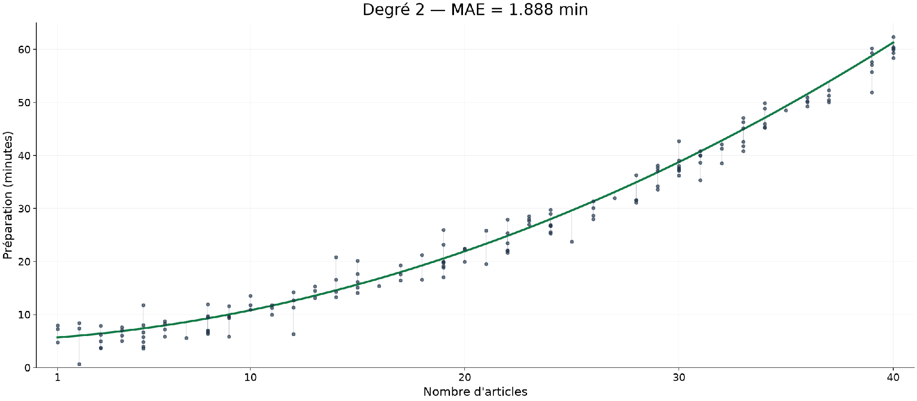
MODÈLES · LE CHOIX EST FIXÉ AVANT LE TEST
Test final : évaluer le modèle retenu
Modèle retenu : degré 2, sans réajustement. Points observés ; courbe prédite ; segments d’erreur.
MAE = moyenne des 160 erreurs absolues du test. Aucun nouveau choix sur ces résultats.
OLIVIER DELRIEU / 09.10.2026
50 / 57

Slide 51
MODÈLES · DISTINGUER RÈGLE CONNUE ET ESTIMATION
Pourquoi les coefficients estimés diffèrent-ils ?
• Le générateur utilise la règle 5 + 0,35 × X + 0,025 × X², puis ajoute du bruit.
• Le modèle estime trois coefficients à partir de 24 commandes bruitées ; il ne reçoit pas la règle du générateur.
• Un autre échantillon pourrait donner d’autres coefficients estimés.
Ici, la règle et le modèle retenu sont de degré 2. Le bruit suffit à créer des écarts entre leurs coefficients.
OLIVIER DELRIEU / 09.10.2026
51 / 57

Slide 52
MODÈLES · DÉFINIR LE PÉRIMÈTRE
Deux limites à vérifier
PLAGE OBSERVÉE
OBSERVATIONS LIÉES
Prédire loin des nombres d'articles observés est une extrapolation : la courbe peut devenir peu plausible.
Pour prévoir de nouveaux clients, garder toutes les visites d'un client dans un seul jeu de données.
Demander à quelles futures observations on souhaite appliquer le modèle.
OLIVIER DELRIEU / 09.10.2026
52 / 57

Slide 53
APPLICATION GUIDÉE · UN PARCOURS CONTINU
Rejouer l’exemple dans le notebook guidé
• Ouvrir le notebook 01 au début : données, MAE, puis ajustement des modèles.
• Parcourir les sections 1 à 7 dans l’ordre et expliquer les graphiques obtenus.
• Justifier le choix avec la validation, puis retrouver son évaluation sur le test final.
notebooks/01_evaluer_les_modeles.ipynb · Exemple guidé complet : reproduire et expliquer les décisions.
OLIVIER DELRIEU / 09.10.2026
53 / 57

Slide 54
QUESTIONNAIRE INDIVIDUEL · NOTEBOOK ET GOOGLE FORM
Bilan de compréhension
Relier les notions et expliquer ses choix.
Repérer les points à reprendre.
OLIVIER DELRIEU / 09.10.2026
54 / 57

Slide 55
BILAN · NOTEBOOK · RÉPONSES INDIVIDUELLES
Utiliser le notebook pour préparer ses réponses
1. Ouvrir le dossier tests dans VS Code
Puis ouvrir 2026-10-09_bilan_comprehension.ipynb : c’est le notebook du bilan, distinct du notebook guidé 01.
2. Écrire dans les cellules Réponse
Les 34 QCM et les huit explications suivent le même ordre que le Google Form. Double-cliquer sur la cellule pour écrire.
3. Enregistrer avec Ctrl+S
Les cellules de code sont facultatives et non notées. Le code aide à explorer ; il ne remplace pas la réponse écrite.
Maj+Entrée réaffiche le texte d’une cellule Réponse. Le notebook peut servir de brouillon ou de support de remise.
OLIVIER DELRIEU / 09.10.2026
55 / 57

Slide 56
BILAN · MÊMES QUESTIONS, DEUX SUPPORTS
Remettre le bilan : Google Form ou notebook
1. Pour répondre dans le Form
Ouvrir le lien communiqué par Olivier. Choisir une réponse par QCM et écrire quelques phrases pour chaque explication.
2. Si le notebook sert de brouillon
Saisir dans le Form les choix et les explications que vous avez retenus.
3. Relire et remettre vos réponses
Form : cliquer sur Envoyer. Notebook : enregistrer le .ipynb et le remettre selon les indications d’Olivier.
Une seule remise, selon les indications d’Olivier : le Form envoyé OU le notebook enregistré.
OLIVIER DELRIEU / 09.10.2026
56 / 57

Slide 57
BILAN · PRÉPARER LA DISCUSSION
Après la remise : préciser ce qui reste incertain
Relever une question qui vous a fait hésiter
Distinguer ce que vous saviez expliquer de ce que vous avez choisi avec incertitude.
Dire ce qui vous manque pour décider
Un mot à clarifier, une hypothèse à vérifier ou un résultat à mieux interpréter ?
Préparer une question précise
Choisir une notion ou un exemple à reprendre lors de la discussion.
Ces pistes préparent l’échange ; elles ne constituent pas une seconde remise. Un score seul ne décrit pas toute la compréhension.
OLIVIER DELRIEU / 09.10.2026
57 / 57

